Slide 1

Specjalność: Gospodarowanie kapitałem ludzkim
Katedra Zarządzania Organizacjami
Kontakt: katedra.zo@ue.katowice.pl
Katowice, 2016 r.

Slide 2
Przedmioty specjalnościowe
semestr
3
Efektywność procesów personalnych
4
Elastyczność zatrudnienia
Ryzyko personalne
Etyka gospodarowania kapitałem ludzkim

Slide 3
Przedmioty do wyboru
semestr
3
Zarządzanie jakością i wartością kapitału ludzkiego organizacji
4
Marketing personalny

Slide 4
Korzyści z wyboru specjalności GKL
Będziesz studiować interdyscyplinarną dziedzinę
z pogranicza ekonomii, zarządzania i psychologii.
Będziesz zajmować się najważniejszym kapitałem organizacji – kapitałem ludzkim.
Będziesz miał(a) zajęcia z doświadczonymi dydaktykami i praktykami.
Znajdziesz odpowiedniki specjalności GKL na uczelniach zagranicznych.
Masz szanse znalezienia miejsca praktyki, a potem pracy na różnych stanowiskach.

Slide 5
Stanowiska pracy odpowiadające ukończonej specjalności
SPECJALIŚCI DS. ZARZĄDZANIA ZASOBAMI LUDZKIMI Specjalista ds. rekrutacji pracowników Specjalista ds. wynagrodzeń Specjalista ds. zarządzania talentami Specjalista wielokulturowości Specjalista ds. kadr / ds. personalnych Specjalista ds. kultury firmy Konsultant do spraw kariery Doradca personalny / zawodowy Lider klubu pracy Analityk pracy
SPECJALIŚCI DO SPRAW SZKOLEŃ I ROZWOJU KADR Specjalista ds. rozwoju zawodowego Specjalista ds. szkoleń Trener Broker edukacyjny
HR MENEDŻEROWIE Dyrektor Działu Personalnego HR Manager Menedżer ds. projektów HR HR Biznes Partner Kierownik ds. zasobów ludzkich
Zob. Klasyfikacja zawodów i specjalności [Dz.U. z dn. 06.06.2014 r. poz. 760]

Slide 6
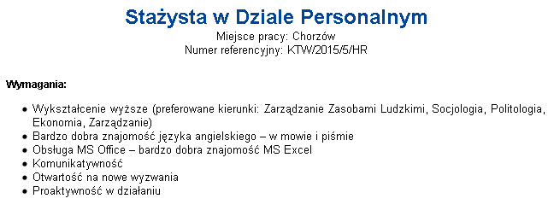
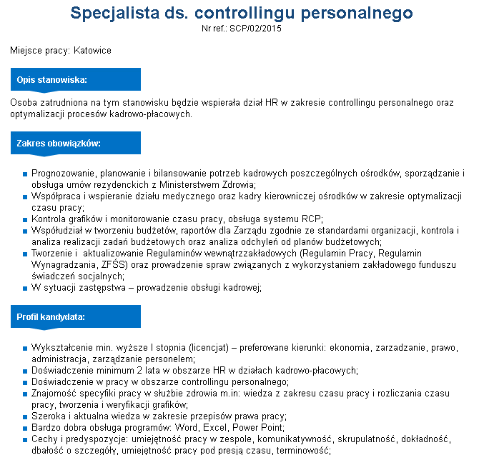
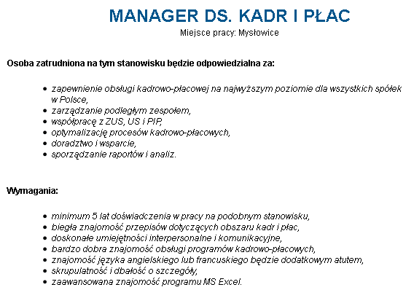
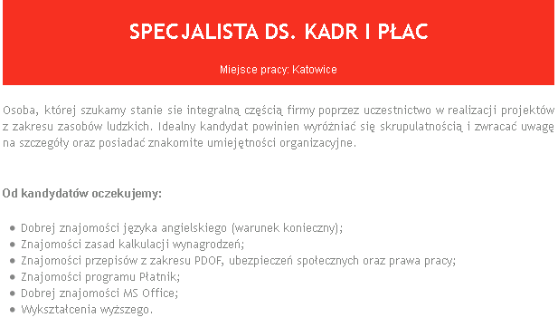
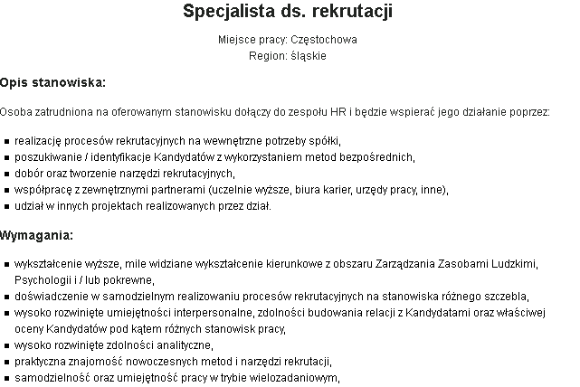

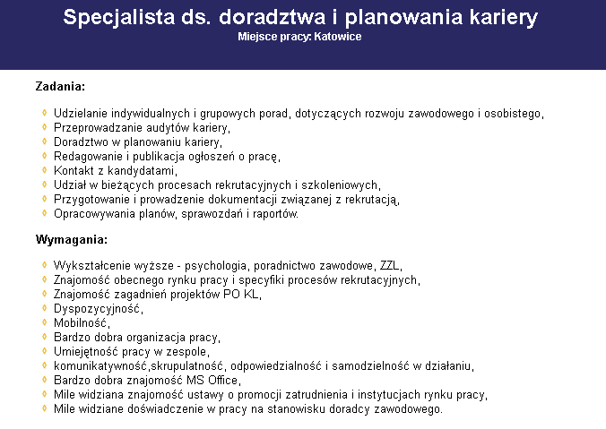
Przykładowe oferty pracy
Źródło: www.pracuj.pl

Slide 7
Wynagrodzenia najczęściej oferowane nowozatrudnionym pracownikom w 2014 r. w obszarze HR
Stanowisko | Kwota brutto (w zł)
Dyrektor ds. zasobów ludzkich | 20 000
Kierownik ds. zasobów ludzkich | 15 000
Specjalista ds. zasobów ludzkich | 7 500
Młodszy specjalista ds. zasobów ludzkich | 4 500
Asystent ds. zasobów ludzkich | 3 500
Kierownik ds. szkoleń i rozwoju | 10 000
Specjalista ds. szkoleń | 7 500
Kierownik ds. benefitów i wynagrodzeń | 10 000
Specjalista ds. benefitów i wynagrodzeń | 7 500
Specjalista ds. rekrutacji | 6 500
Kierownik ds. kadr i płac | 10 000
Specjalista ds. kadr i płac | 7 000
Specjalista ds. kadr | 6 500
Specjalista ds. płac | 6 500
Konsultant ds. HR | 8 500
Źródło: HAYS Raport płacowy 2015

Slide 8
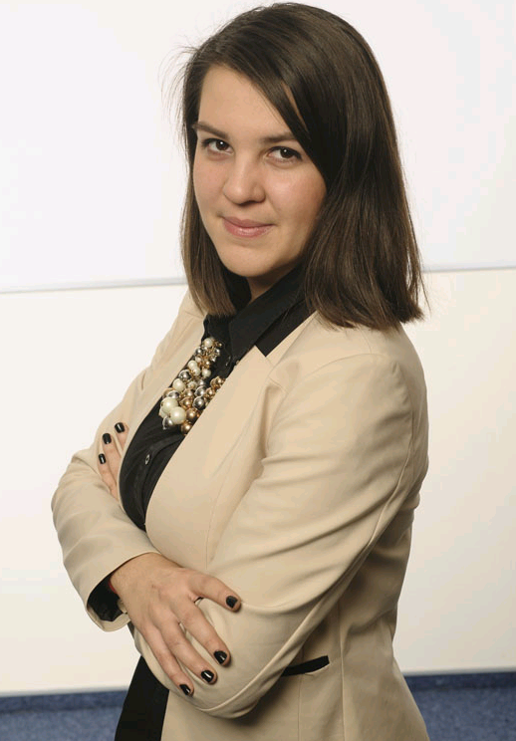
Wypowiedzi studentów na temat specjalności GKL
„Specjalność GKL pomaga zrozumieć tajniki kierowania kapitałem ludzkim organizacji oraz podejmowane przez pracodawcę działania w odniesieniu
do pracowników.”
Magdalena Bury

Slide 9

Wypowiedzi studentów na temat specjalności GKL
„Specjalizacja GKL bardzo dobrze przygotowuje do pracy w dziale HR
(i nie tylko), uświadamia wiele istotnych spraw związanych z kapitałem jaki ludzie wnoszą do organizacji, a przede wszystkim uczy dostrzegać potencjał, który tkwi w każdym człowieku.
Dzięki tej specjalizacji trafniej i dojrzalej oceniam zależności pomiędzy sukcesem firmy a jej pracownikami.”
Tamara Fraj

Slide 10
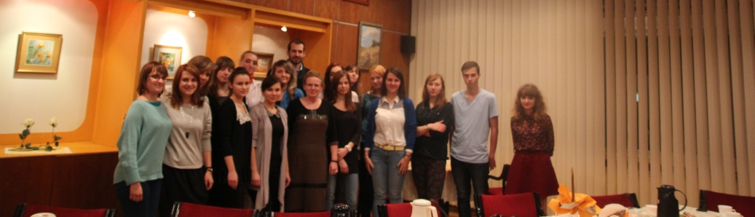


Działalność Koła Naukowego HR-owców:
Wizyty studyjne w działach personalnych,
Cykliczne seminaria z ekspertami
- praktykami HR,
Szkolenia wewnętrzne
„Z HR-em na TY”,
Udział w konferencjach
skierowanych dla
młodych ekonomistów
(z publikacjami).
www.kolohr.ae.katowice.pl

Slide 11







Wybrane publikacje pracowników Katedry

